Slide 1
VERGELIJKENDE STUDIE
Xamarin VS Phonegap

Slide 2

Inleiding
Mobile apps
Xamarin
Phonegap
Beste van beide?
Omschrijving
Voor- en nadelen

Slide 3
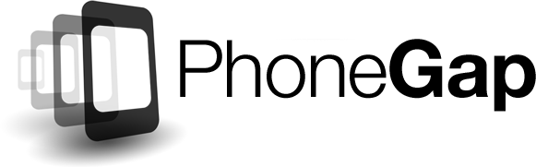
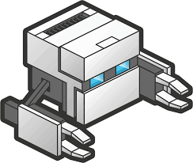
Phonegap

Slide 4
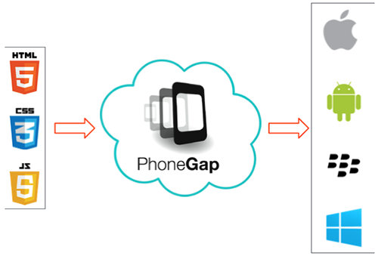
Korte omschrijving
HTML, CSS en Javascript
Native shell
Beperkte native API access
Plugins
Lage leercurve

Slide 5
Korte omschrijving
Grote community
Toegang tot web community
Geen native widgets, transitions, knoppen
Geen native look and feel
Tools hebben individuele aanpassing nodig

Slide 6
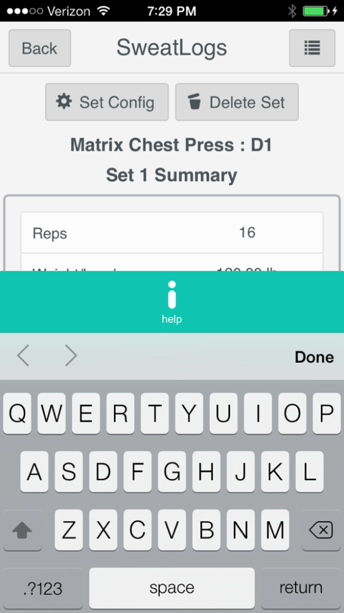
Korte omschrijving
Toetsenbord in app niet vanzelfsprekend
Minder gebruiksvriendelijk

Slide 7
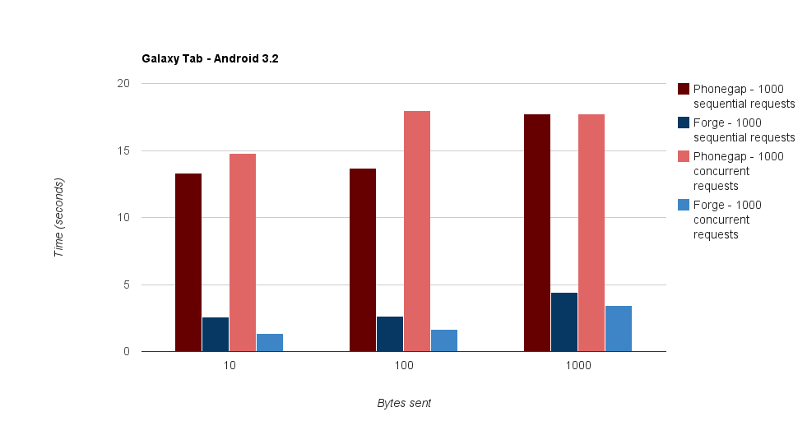
Korte omschrijving
Niet goed voor grafisch of rekenkrachtig zware apps
Geen graphics acceleration
Geen multi-threading

Slide 8

Voordelen
Lage leercurve
Snel resultaat
Grote community
Veel plugins en libraries
Altijd toegang tot basis hardware

Slide 9

Nadelen
Niet volledig cross platform
Geavanceerde hardware toegang niet altijd mogelijk
Performantieproblemen bij grotere/grafische apps
Slechte debugging mogelijkheden
Geen standaard architectuur

Slide 10
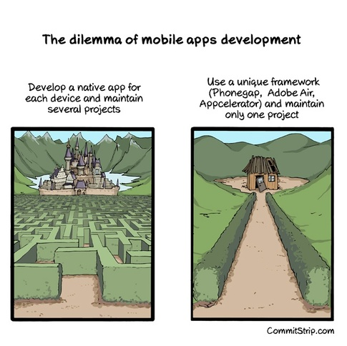

Slide 11
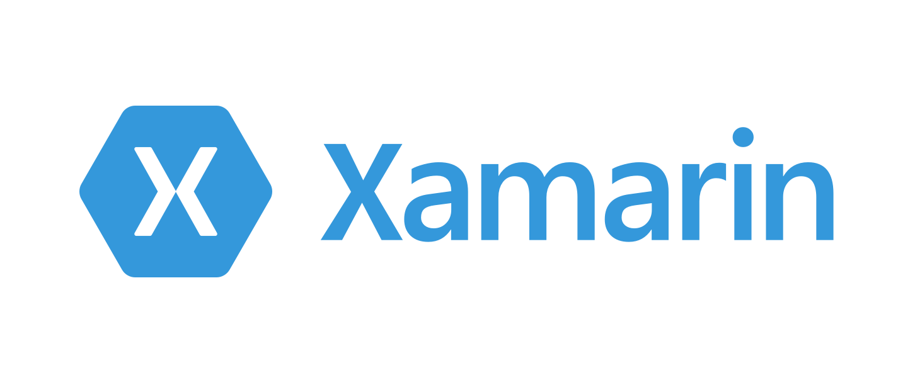
Xamarin

Slide 12

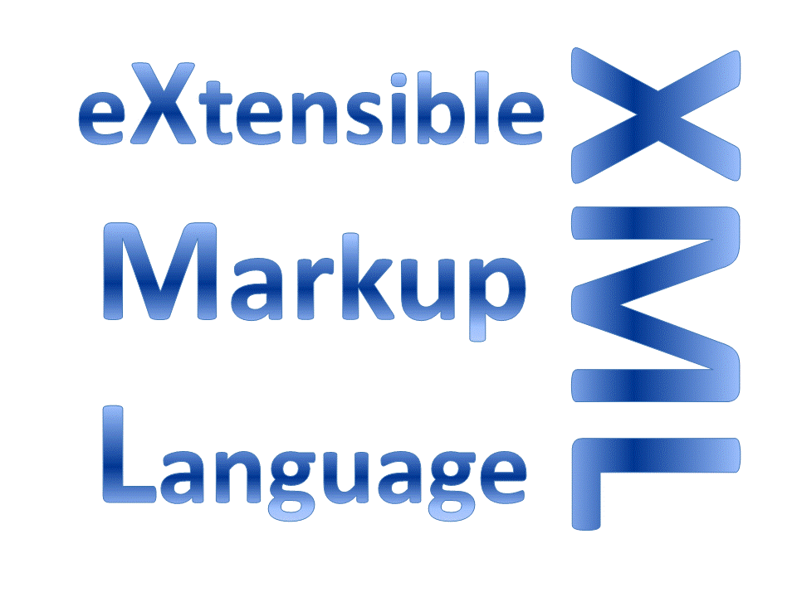
Korte omschrijving
Mono, C#
Hoge leercurve
XML
Native interfaces

Slide 13
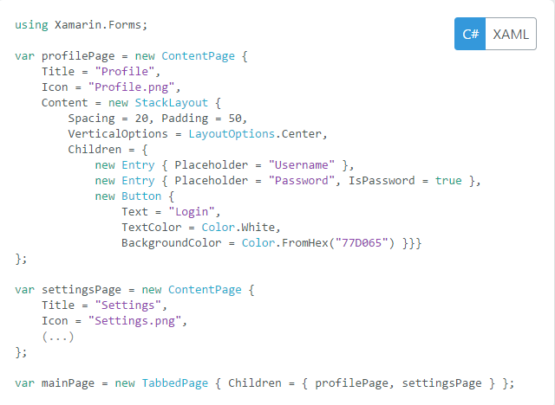
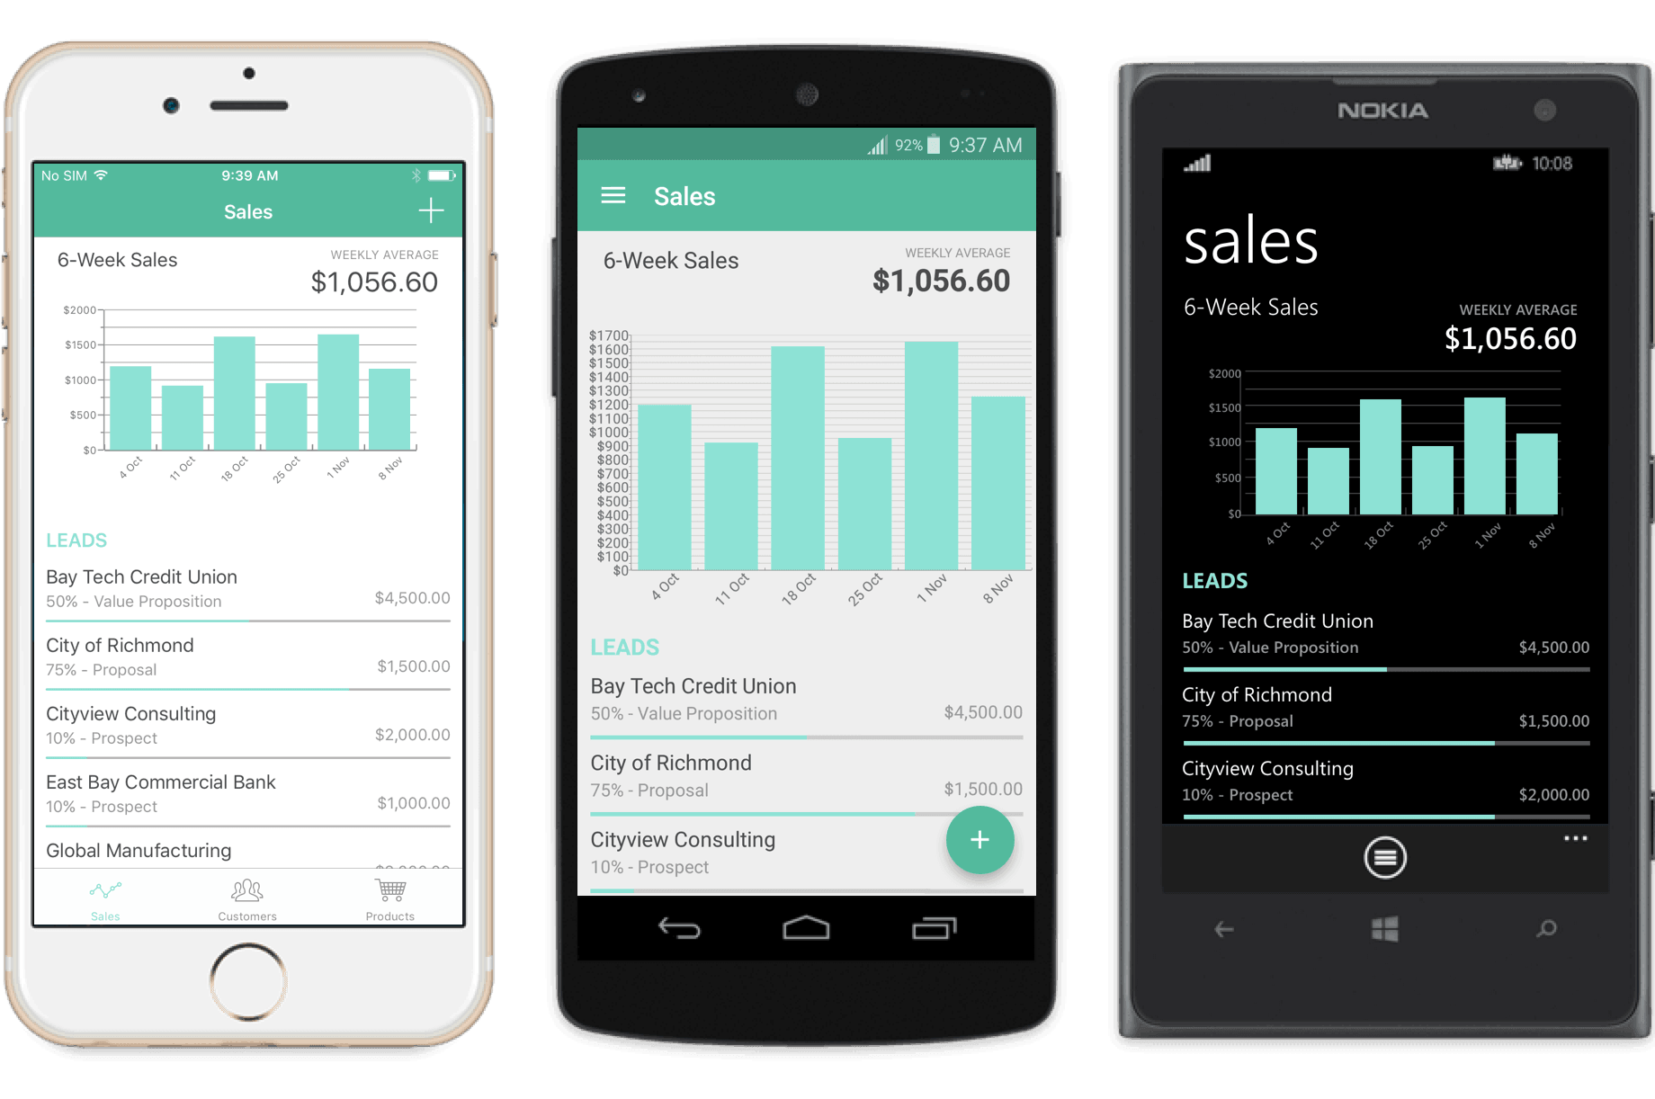
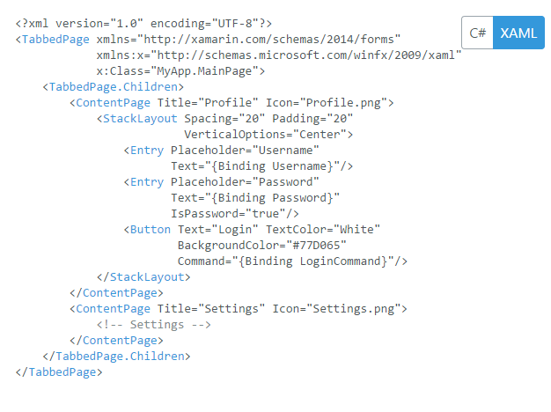
Korte omschrijving
Xamarin.Forms
XAML of C#

Slide 14

Korte omschrijving
C#
Top vijf talen
.NET & Mono hebben grote community en code base
NuGet packages
MVC of MVVM

Slide 15
Korte omschrijving
Deelbaarheid van code tegenover full native
1/3de werk
Zelfde mensen
Logica is “volledig” deelbaar
Xamarin.Forms zorgt voor deelbare UI
Toegang tot hardware meestal platform specifiek

Slide 16
Korte omschrijving
Native app als eindresultaat met overeenkomstige performantie
Goed voor grafisch of rekenkrachtig zware apps
Graphics acceleration
Multi-threading

Slide 17
Korte omschrijving
Xamarin Test Cloud
App testen op 2000+ apparaten met variatie van OS
Performantie-analyse
Compatibiliteit
Zorgt voor betere kwaliteit bij launch

Slide 18
Voordelen
C# en Visual Studio
Grote code base en community
Design patern
MVC of MVVM
Native app als resultaat
Gebruiksgemak
Performantie

Slide 19
Voordelen
Xamarin.Forms
Nabije toekomst
Deelbaarheid van de logica
Test Cloud

Slide 20
Nadelen
Hoge leercurve
Mono, geen .NET
Slechte documentatie van Xamarin zelf
Xamarin.Forms nog niet op punt

Slide 21
Conclusie

Slide 22
Conclusie
Xamarin zeker aan te raden over Phonegap op lange termijn
Phonegap echter te verantwoorden
Gebrek aan kennis Mono/.NET
Geen geld om kennis op te doen
Kleine app die snel van de band moet

